Slide 1
Moto armonico e sinusoide

Slide 2
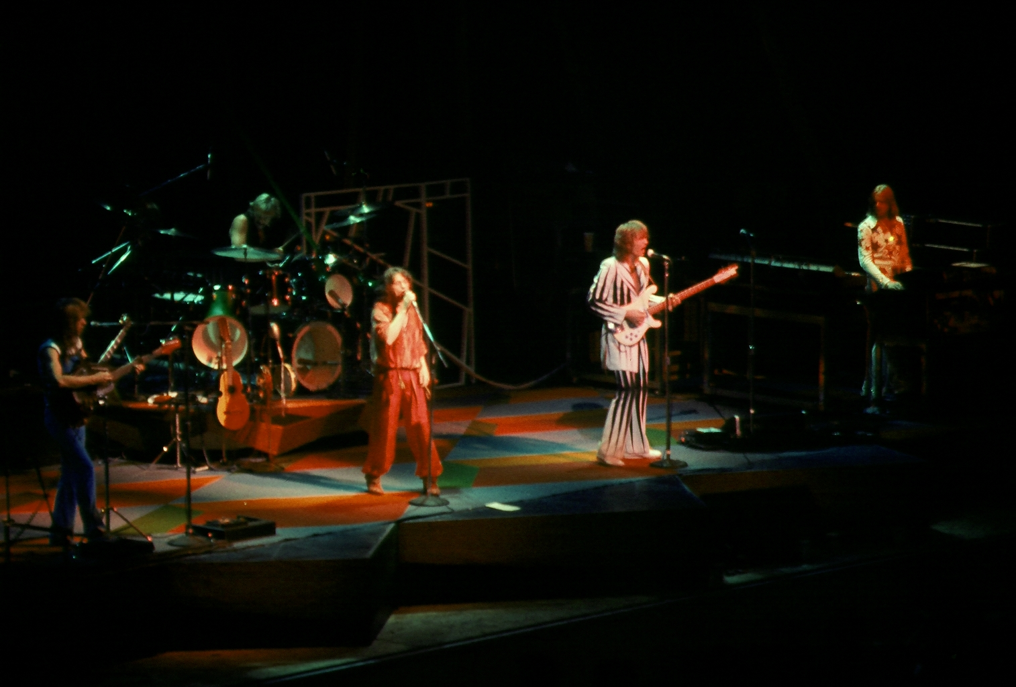
La tastiera nella musica oggi
La tastiera è un elemento importante del nostro mondo della musica.

Slide 3
Una tastiera può produrre suoni di tanti strumenti diversi

Slide 4
Suono e musica
La tastiera fa entrare nel mondo della musica: un mondo che fonde competenze artistiche, tecniche e scientifiche
Entra ora in questo mondo con il supporto della matematica e della fisica.

Slide 5
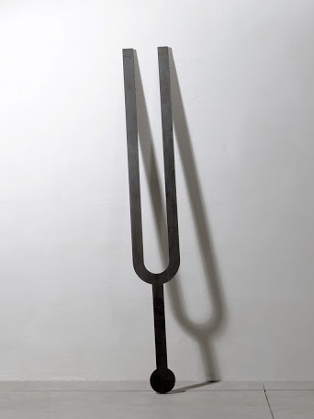
Uno strumento semplice
Uno strumento semplice per produrre un suono: il diapason
Ecco un video per scoprire si propaga il suono prodotto da un diapason.

Slide 6
Il suono del diapason si propaga

Slide 7
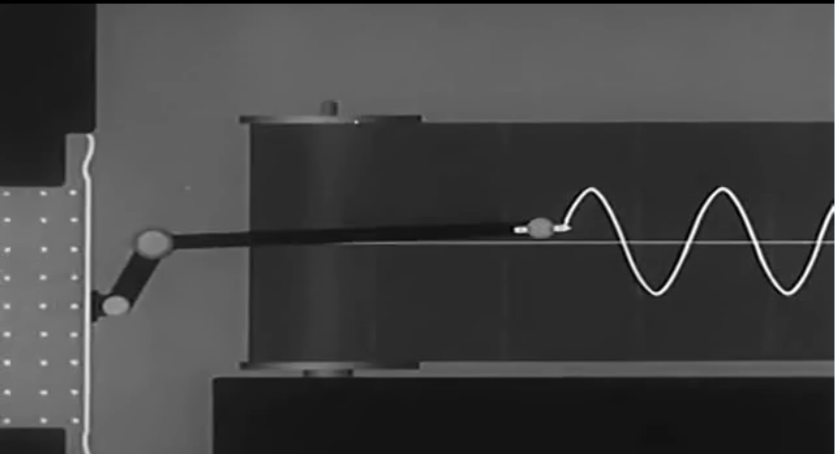
Il suono del diapason si propaga
Una particella d’aria raggiunta dal suono del diapason si muove con un particolare moto periodico: il moto armonico
Ecco ora alcune idee essenziali sul moto armonico e la sua legge.

Slide 8
Il moto armonico

Slide 9
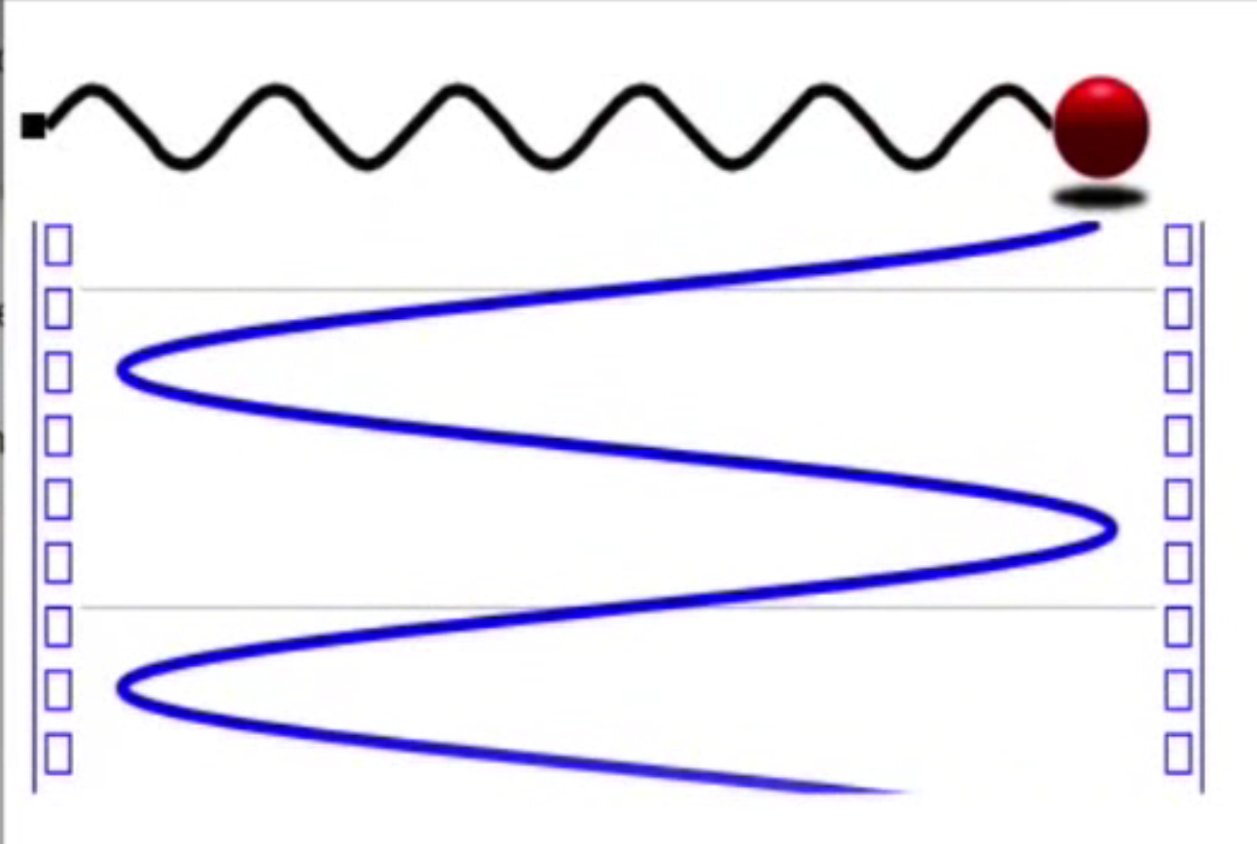
Il moto armonico
L’ombra della pallina spinta da una molla ricorda il movimento di una particella d’aria raggiunta dal suono del diapason.

Slide 10
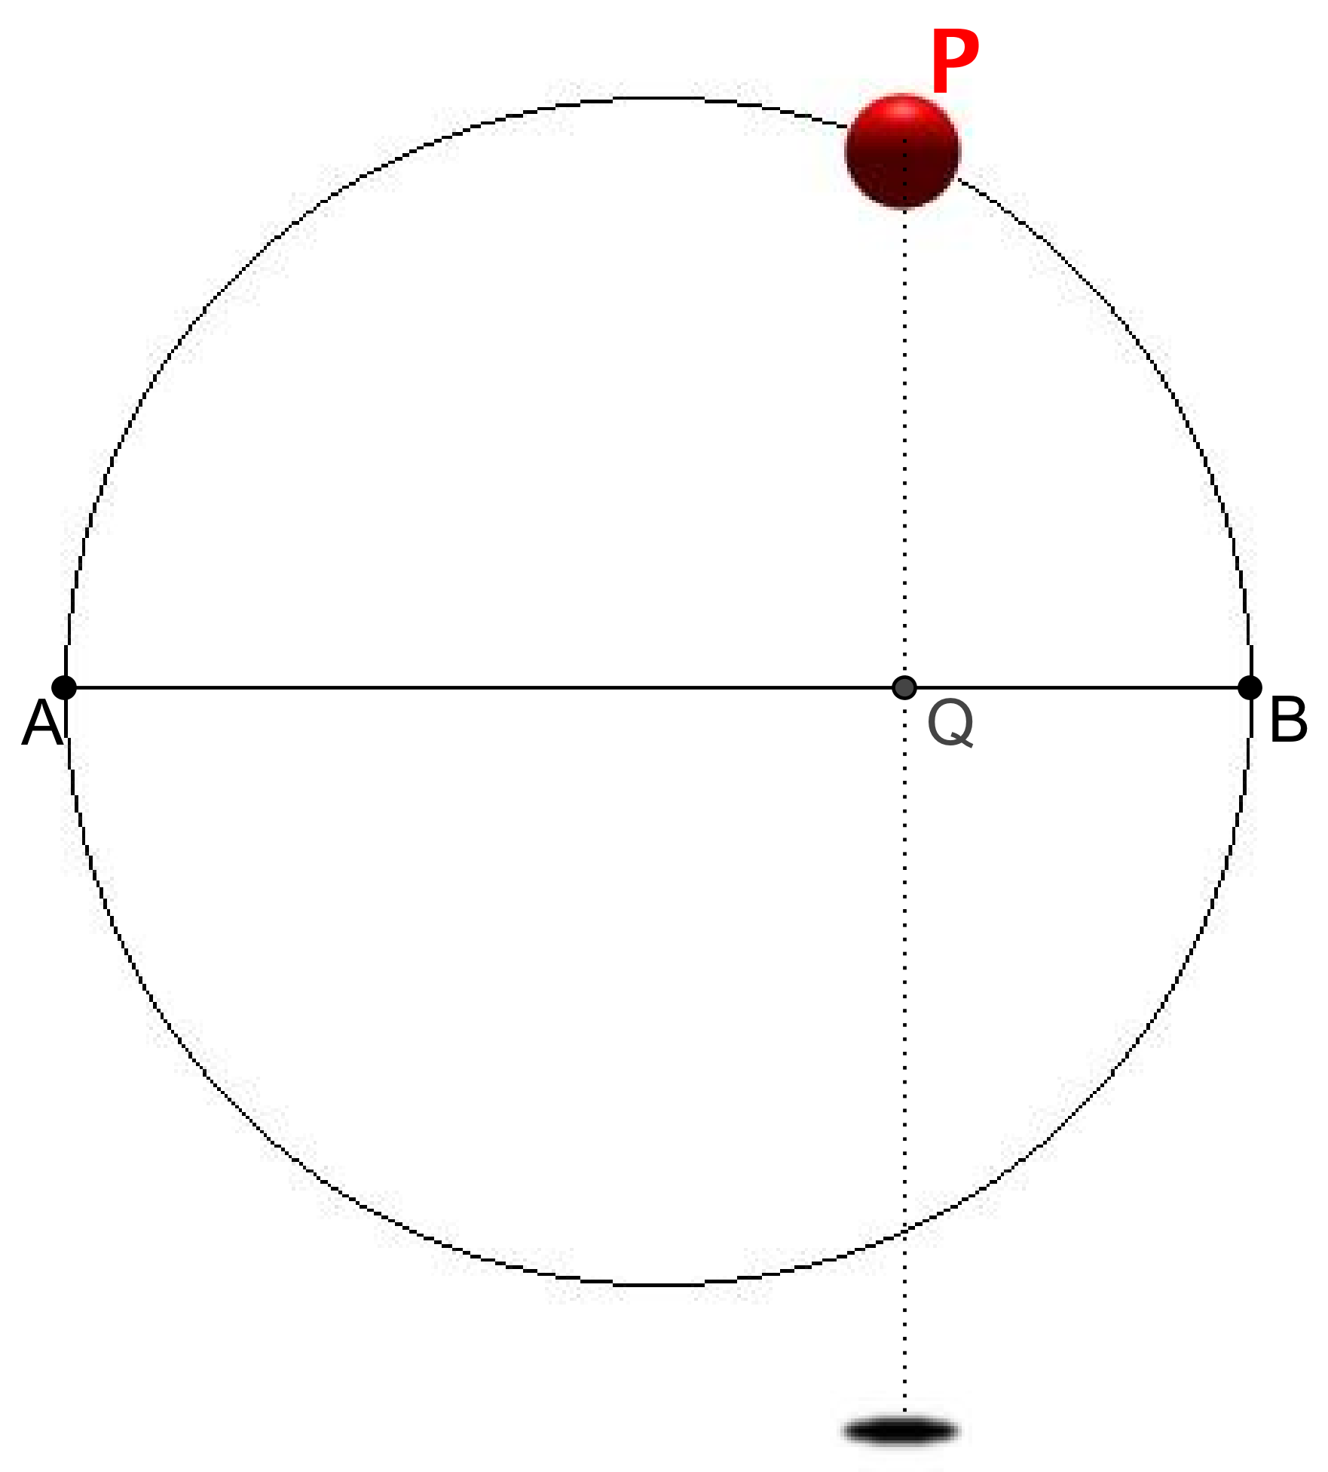
Il moto armonico
L’ombra della pallina che si muove di moto circolare uniforme, richiama una classica definizione fisica:
il moto armonico è la proiezione di un moto circolare uniforme su un diametro della circonferenza.
Moto della pallina P:
moto circolare uniforme
Moto dell’ombra e di Q:
moto armonico

Slide 11
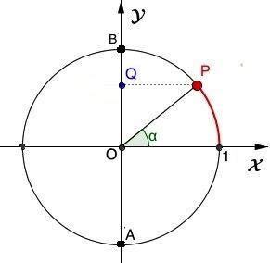
Il grafico del moto armonico
Moto di Q:
moto armonico
Moto di P:
moto circolare uniforme
Proietto P sul diametro AB
Circonferenza goniometrica:
in un riferimento Oxy;
centro O;
raggio lungo 1;

Slide 12
Il grafico del moto armonico
Per proseguire è importante ricordare:
in matematica, la misura di un angolo in radianti;
in fisica, la velocità angolare di un moto circolare uniforme.

Slide 13
Misura di un angolo in radianti

Slide 14
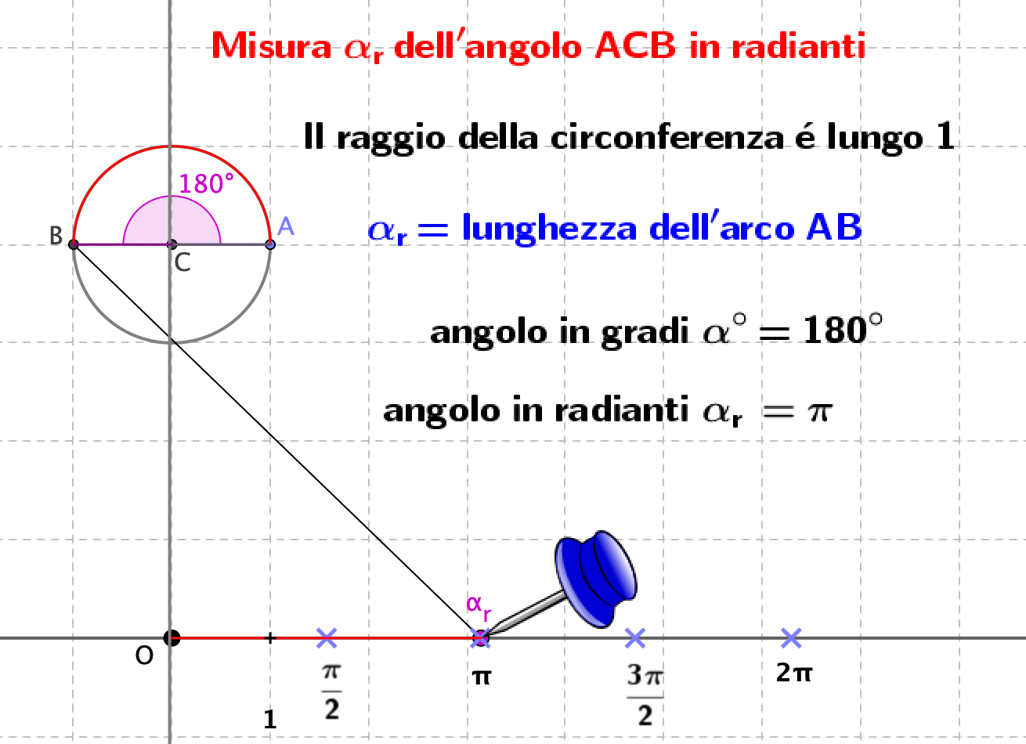
Misura di un angolo in radianti

Slide 15
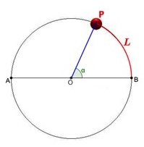
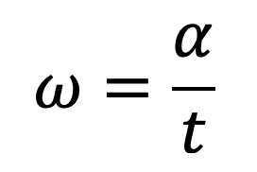
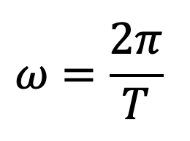
Velocità angolare del moto circolare uniforme
La pallina P si muove di moto circolare uniforme.
La velocità angolare ω è data da.
misura α_{r} dell’angolo BOP
L = α_{r}
tempo t impiegato da OP a spazzare l’angolo BOP
r = 1
Calcolo rapido di ω
misura 2π in radianti dell’angolo di 360°
periodo T , cioè tempo impiegato da OP a spazzare l’angolo di 360°, mentre P percorre l’intera circonferenza.

Slide 16
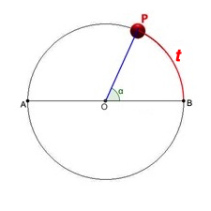
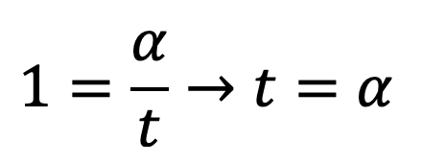
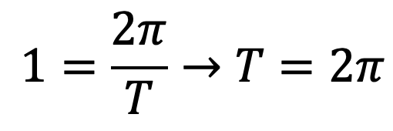
Un caso particolare di moto circolare
r = 1 e ω = 1
r = 1
OP spazza un angolo di 1 radiante in 1 secondo,
2 radianti in 2 secondi, …
P percorre l’intera circonferenza nel periodo T = 2π ≅ 6,28 secondi.

Slide 17
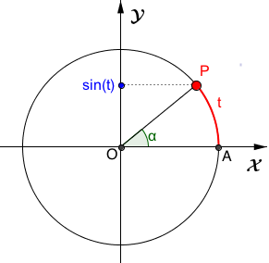
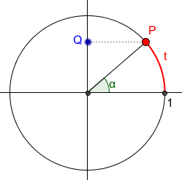
Legge del moto armonico con r = 1 e ω = 1
velocità angolare ω = 1
e
Circonferenza goniometrica
α = t
e
Ordinata d del punto Q è
d = sin(α)
Legge del moto armonico
L’ordinata d di Q varia al variare del tempo t con la legge
d = sin(t)

Slide 18
Grafico del moto armonico con r = 1 e ω = 1

Slide 19
Il grafico del moto armonico è una sinusoide
La posizione di Q varia al variare del tempo con la legge
d = sin(t)

Slide 20
Il movimento continua
P continua a girare sulla circonferenza e la sua proiezione continua a oscillare sul diametro.
d = sin(t)
Per disegnare il grafico ripeto tante volte l’arco rosso disegnato nell’intervallo [0; 2π].
Ottengo un grafico periodico con periodo T = 2π.

Slide 21
La legge del moto armonico descrive la propagazione del suono
Una particella d’aria raggiunta dal suono del diapason si muove con un particolare moto periodico: il moto armonico descritto dalla legge
d = sin(t)

Slide 22
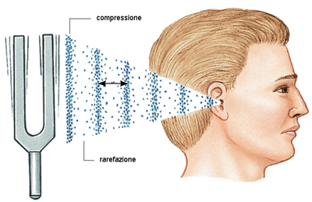
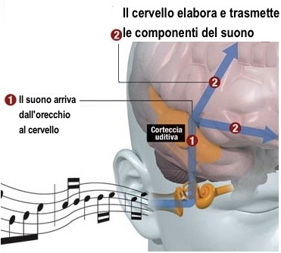
La legge del moto armonico descrive un suono che arriva all’orecchio
Ma il suono emesso da un diapason arriva all’orecchio; il timpano, raggiunto dal suono, comincia a oscillare.
Ora fisso l’attenzione sul centro O del timpano e trovo che anche O si muove di moto armonico, regolato dalla legge
d = sin(t)

